Slide 1

PT. JALA ANUGERAH SEJATI SINCE 2005
WWW.JALAEXPRESS.COM

Slide 2
Profile Perusahaan
PT. Jala Anugerah Sejati merupakan perusahaan jasa angkutan yang dibentuk sesuai dengan Akte Notaris Rohana Frieta, SH No. 5, pada tahun 2005 di Jakarta. Manajemen kami telah berpengalaman lama di dalam menjalankan bisnis angkutan barang baik via darat, laut dan udara. Perusahaan ini, juga didukung oleh sumber daya manusia yang berpengalaman serta sarana dan prasarana yang cukup. Hal ini kami lakukan demi menunjang keamanan dan kenyamanan dari para customer kami.
Dalam menunjang dan menjamin keamanan barang, perusahaan ini tidak hanya didukung oleh fasilitas gudang dan armada kendaraan sendiri tetapi juga dengan berbagai mitra strategis yang telah berkerja sama dengan kami selama ini.

Slide 3


Legalitas Perusahaan
Surat Izin Usaha Perdagangan (SIUP)
NPWP
Surat Keterangan Terdaftar
Nomer Induk Berusaha (NIB)
: No. 13/24.1PK.7/31.75.02/-1.824.27/e/2017
: No. 021.436.253.5-003.000
: No. PEM-95/WPJ.20/KP.0303/2005
: No. 912023210419

Slide 4
Pelayanan Cargo yang diberikan (Service)
1. Pengiriman barang via darat, laut dan udara
Sewa maupun kontrak Truk
Dalam eceran (persatuan berat/volume) dan carter
Daerah Jangkauan : Jabotabek, Pulau Jawa, Sumatera
Dukungan shipping dan airline
Harga pengiriman yang kompetitif
2. Cargo Insurance
3. Rentral Truk dan kendaraan dinas kantor

Slide 5
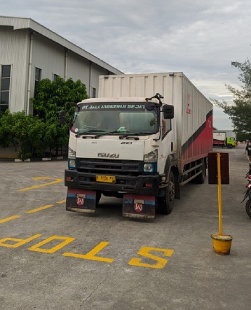
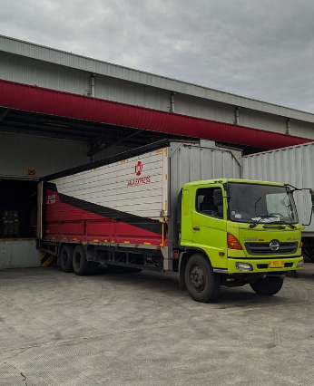
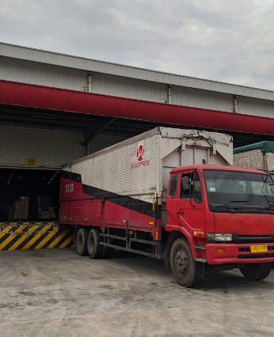
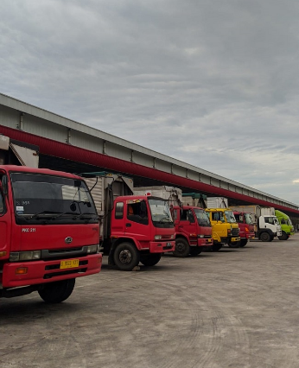
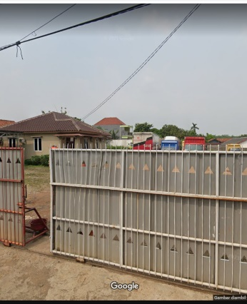
Sarana dan Prasarana
Truk CDE dan CDD
12 Unit
Truk FUSO
22 Unit
Truk Tronton Wing
24 Unit
Cold Diesel
10 Unit
Warehouse
Bekasi

Slide 6

Pelanggan Setia
A. Trading dan non manifakture
B. Manufacture
1. PT. Biru Fast Food Nusantara_A & W Restaurant
2. PT. Fast Food Indonesia Tbk ( KFC)
3. PT. SCJ Jhonsson
4. PT. Datascript
5. PT. Signify Indonesia
6. PT. Astragraphia Tbk
1. PT. Astra Otoparts Tbk
2. PT. Elang Perdana Tyre Indonesia
3. PT. GS Baterry
4. PT. Grundfos Pompa
5. PT. Indomo Mulia (Modena Electronic)
6. PT. Mowilex Paint
7. PT. DNP (Dayin Nippon Plastic) Indonesia
8. PT. Lion Metal Works Tbk
9. PT. Monysaga Prima
10. PT. Mitra Citra Mandiri Offset
11. PT. Vivere Multi Kreasi
12. PT. Supernova Plastic Packaging
13. PT. Penerbit Erlangga
14. PT. Ingredion Indonesia
15. PT. Sparindo Mustika

Slide 7
Pelanggan Setia
C. Logistic
1. PT. Hitachi Transport System Indonesia
2. PT. Ceva Logistik Indonesia
3. PT.Lotte Global Logistic Indonesia
4. PT. Berdikari Matahari Logistic

Slide 8
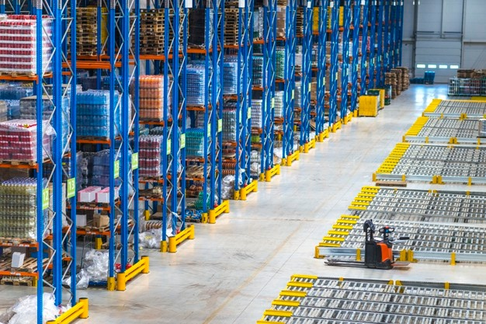
Kantor Pusat dan Cabang
Jl. Benda No. 236 Rt/Rw 002/01
Kel. Pedurenan
Kec. Mustika Jaya
Kota Bekasi 17156
Telp. : 021-82622701
Ruko Pasar wisata Juanda,
blok. H no. 9
Jl. Raya Sedati Gede,
Waru Sidoarjo
Telp. : 031-99681540

